Slide 1
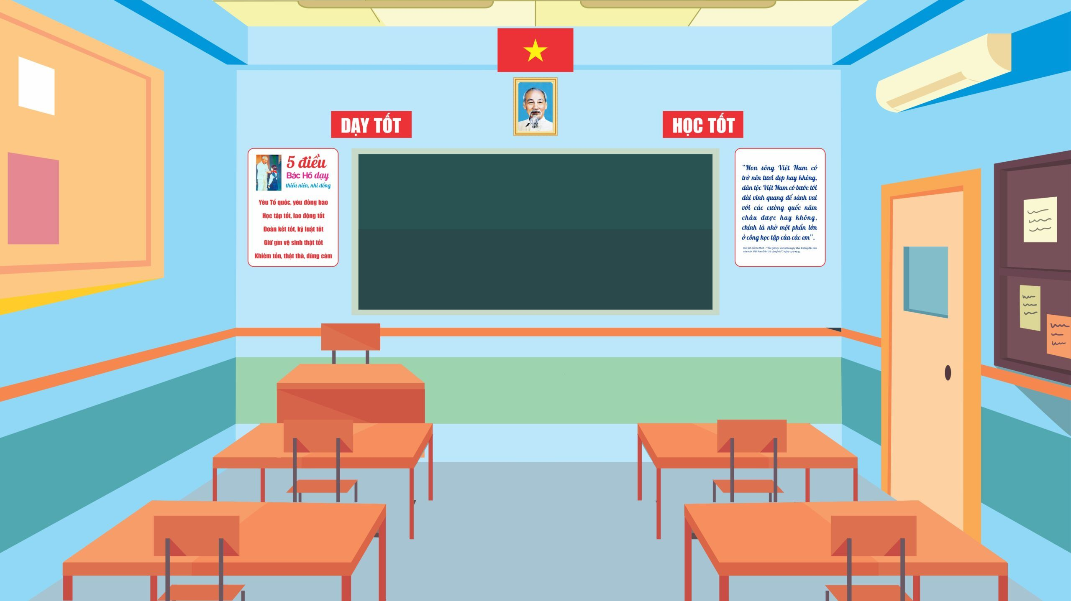
Chào mừng các em học sinh lớp 7 đến với lớp học Ngữ văn

Slide 2

LẮNG NGHE VÀ NÊU CẢM NHẬN CỦA EM VỀ BÀI HÁT

Slide 3


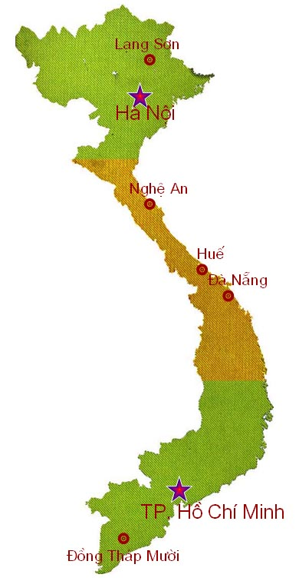
Tiết :

Slide 4


Slide 5
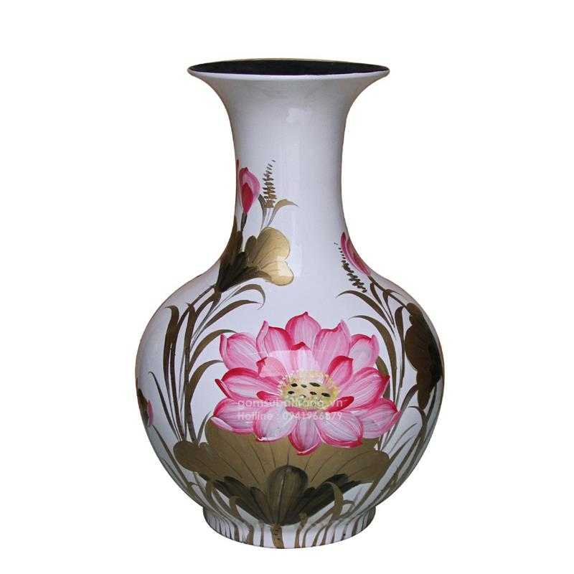


TÊN 1 LOÀI HOA
2
8
0
1
3
6
7
9
10
5
4
7
Hết giờ
L
Ụ
C
B
Ì
N
H

Slide 6

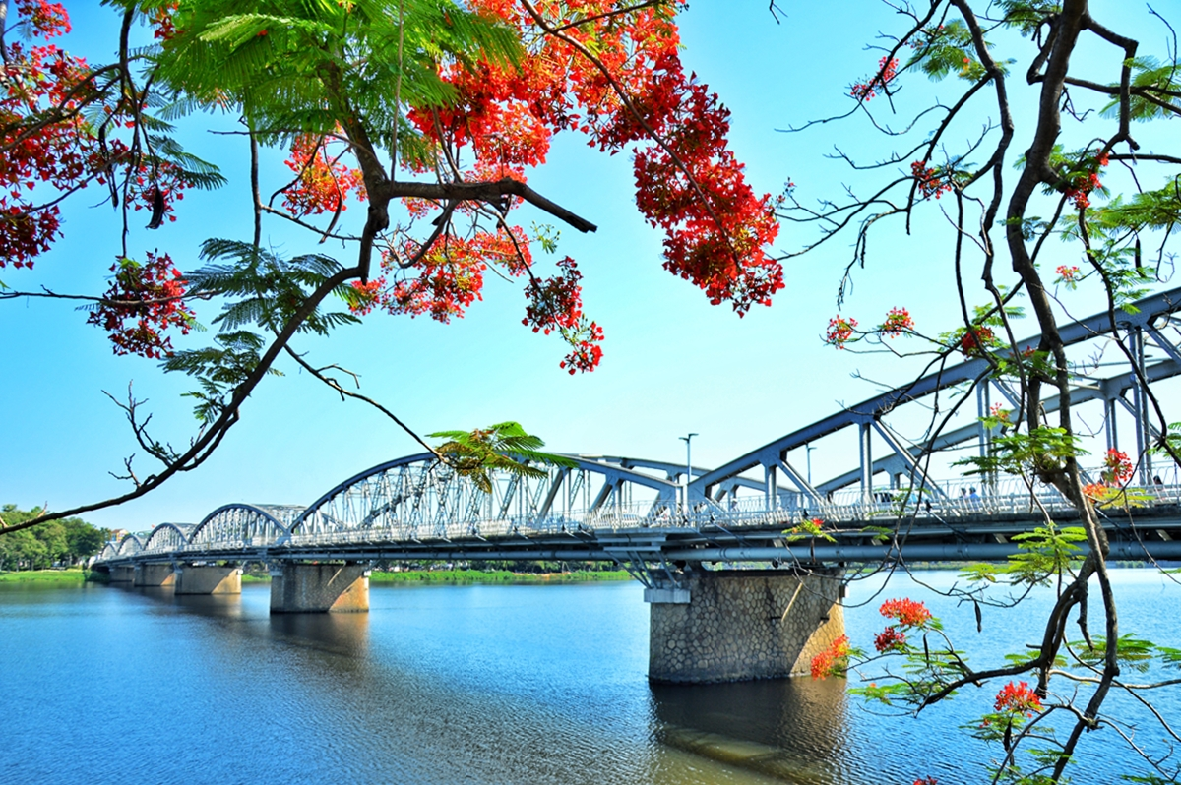
TÊN 1 ĐỊA DANH
2
8
0
1
3
6
7
9
10
5
4
9
Hết giờ
S
Ô
N
G
H
Ư
Ơ
N
G

Slide 7


TÊN 1 LÀN ĐIỆU DÂN CA
2
8
0
1
3
6
7
9
10
5
4
Hết giờ
7
N
A
M
B
Ì
N
H

Slide 8




TÊN 1 NHÀ THƠ
2
8
0
1
3
6
7
9
10
5
4
Hết giờ
8
T
H
A
N
H
H
Ả
I

Slide 9
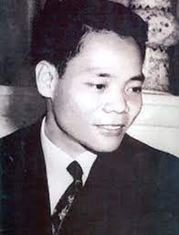
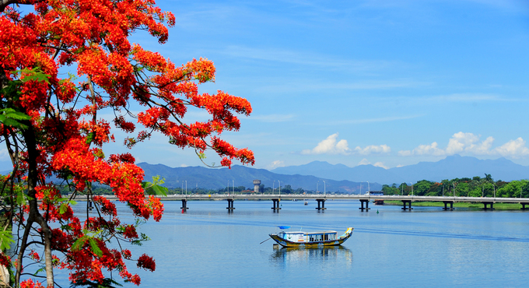
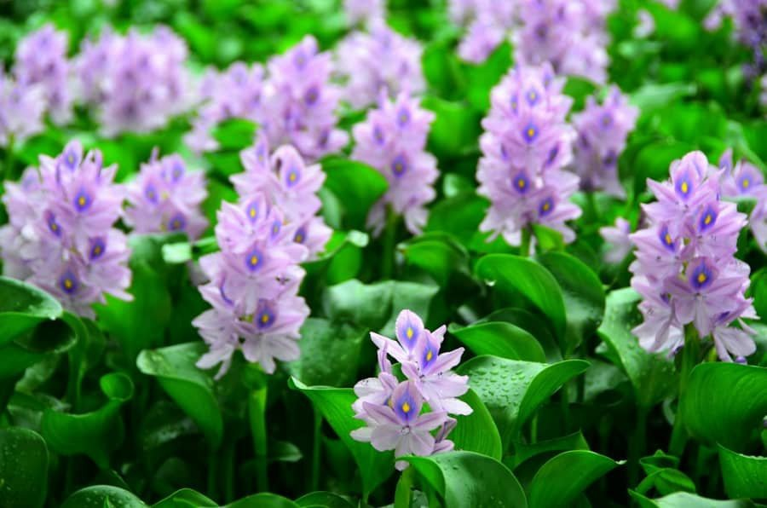
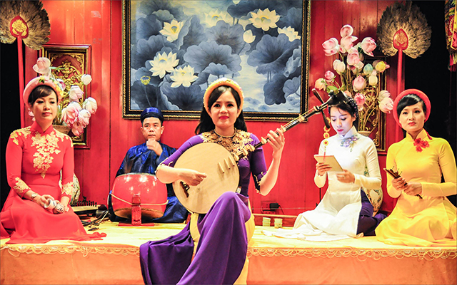

Slide 10

TRI THỨC
ĐỌC – HIỂU

Slide 11
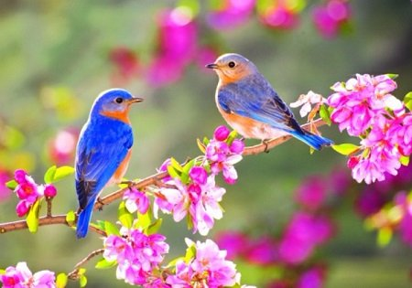
Mùa xuân nho nhỏ
Thanh Hải

Slide 12
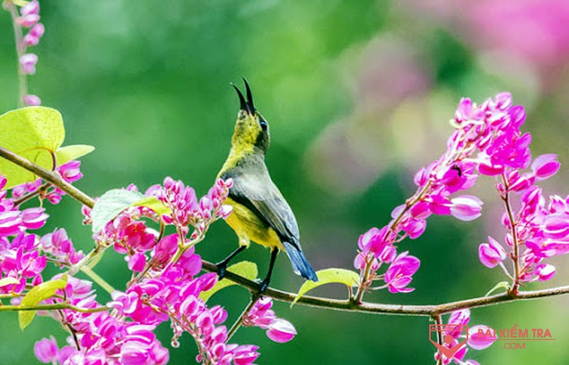
1
TRẢI NGHIỆM CÙNG VĂN BẢN
2
SUY NGẪM VÀ PHẢN HỒI
3
TỔNG KẾT
4
LUYỆN TẬP
5
VẬN DỤNG

Slide 13
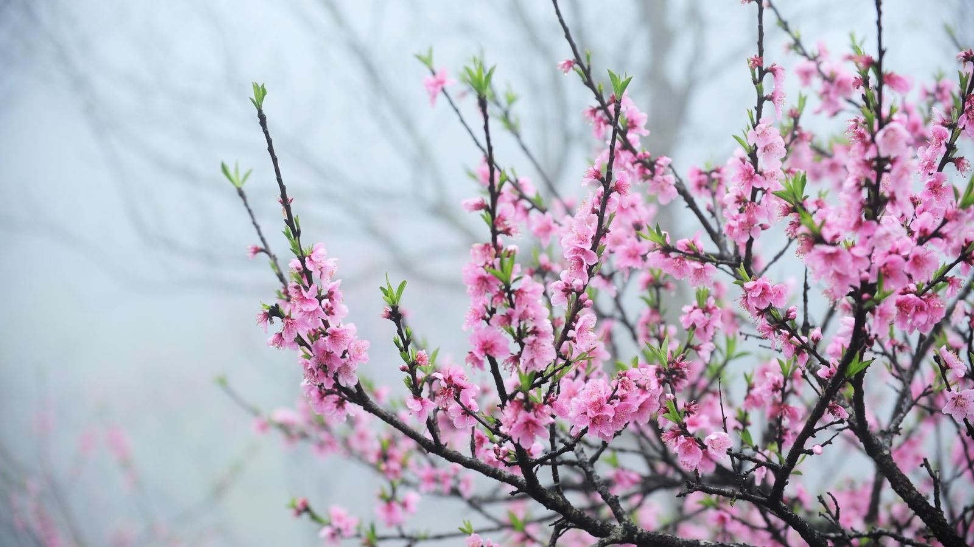
TRẢI NGHIỆM CÙNG VĂN BẢN

Slide 14
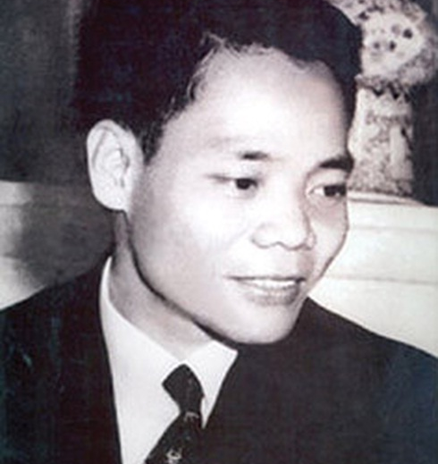
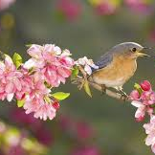
PHIẾU HỌC TẬP
Họ và tên:…………
Lớp:………………
Ngày:………………
TÌM HIỂU CHUNG VỀ VĂN BẢN MÙA XUÂN NHO NHỎ
Hãy vẽ sơ đồ tư duy thể hiện những nét khái quát về nhà thơ Thanh Hải và văn bản Mùa xuân nho nhỏ

Slide 15

MÙA XUÂN NHO NHỎ
- Thanh Hải-
I. TRẢI NGHIỆM CÙNG VĂN BẢN
1. Tác giả
- Thanh Hải (1930 – 1980)
- Tên thật Phạm Bá Ngoãn
- Quê: huyện Phong Điền Thừa Thiên – Huế.
- Cây bút có công lớn trong việc xây dựng nền VHCM niền Nam trong hai cuộc kháng chiến chống Pháp và chống Mĩ.
- Phong cách sáng tác: Ngôn ngữ giàu hình ảnh, nhạc điệu, cảm xúc chân thành, thắm thiết.
Thanh Hải

Slide 16




MÙA XUÂN NHO NHỎ
THANH HẢI
Mọc giữa dòng sông xanh
Một bông hoa tím biếc
Ơi con chim chiền chiện
Hót chi mà vang trời
Từng giọt long lanh rơi
Tôi đưa tay tôi hứng
Ta làm con chim hót
Ta làm một cành hoa
Ta nhập vào hoà ca
Một nốt trầm xao xuyến
Một mùa xuân nho nhỏ
Lặng lẽ dâng cho đời
Dù là tuổi hai mươi
Dù là khi tóc bạc
Mùa xuân ta xin hát
Câu nam ai, nam bình
Nước non ngàn dặm tình
Nước non ngàn dặm mình
Nhịp phách tiền đất Huế
Mùa xuân người cầm súng
Lộc giắt đầy trên lưng
Mùa xuân người ra đồng
Lộc trải dài nương mạ
Tất cả như hối hả
Tất cả như xôn xao…
Đất nước bốn nghìn năm
Vất vả và gian lao
Đất nước như vì sao
Cứ đi lên phía trước

Slide 17

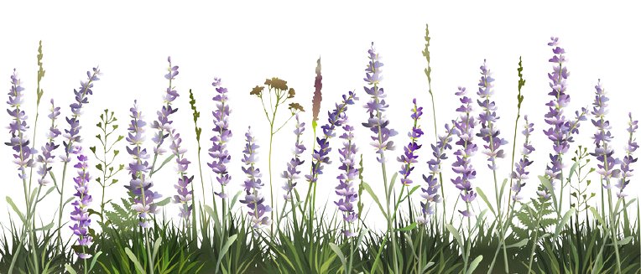
MÙA XUÂN NHO NHỎ
- Thanh Hải-
I. TRẢI NGHIỆM CÙNG VĂN BẢN
1. Tác giả
b. Ý nghĩa nhan đề
- Nghĩa thực: Gợi về mùa xuân của đất trời, của thiên nhiên vũ trụ
- Nghĩa ẩn dụ: bài thơ thể hiện khát vọng lí tưởng muốn cống hiến tất cả những gì đẹp đẽ nhất, tinh túy nhất cho cuộc đời, quê hương, đất nước của nhà thơ.
2. Tác phẩm
a) Đọc
b) Tìm hiểu chung về văn bản
c. Thể loại – PBBĐ
- Thể loại : thơ 5 chữ
- Phương thức: biểu cảm.
* Hoàn cảnh sáng tác
Tháng 11/ 1980 khi tác giả đang nằm trên giường bệnh. Bài thơ là những dòng chữ cuối cùng mà nhà thơ để lại.

Slide 18

BỐ CỤC
Cảm xúc trước mùa xuân
của thiên nhiên đất trời
1
Khổ thơ đầu
Mùa xuân của đất nước,
con người
2
Khổ 2 và 3
Suy nghĩ và ước
nguyện của nhà thơ
3
Khổ 4 và 5
Lời ngợi ca quê
hương đất nước
4
Khổ thơ cuối

Slide 19

SUY NGẪM
VÀ PHẢN HỒI

Slide 20
MÙA XUÂN NHO NHỎ
- Thanh Hải-
I. TRẢI NGHIỆM CÙNG VĂN BẢN
II. SUY NGẪM VÀ PHẢN HỒI
1. Cảm xúc của nhà thơ trước mùa xuân thiên nhiên
Mọc giữa dòng sông xanh
Một bông hoa tím biếc
Ơi con chim chiền chiện
Hót chi mà vang trời”
Từng giọt long lanh rơi
Tôi đưa tay tôi hứng.

Slide 21

1. Cảm xúc của nhà thơ trước mùa xuân thiên nhiên
“ Mọc giữa dòng sông xanh
Một bông hoa tím biếc
Ơi con chim chiền chiện
Hót chi mà vang trời”
- Hình ảnh “dòng sông”
- > Gợi liên tưởng về một bông hoa đang từ từ vươn lên trên mặt nước tràn đầy sức xuân và sắc xuân.
- Bức tranh mùa xuân Huế được chấm phá bằng hình ảnh chọn lọc và giàu sức gợi: “dòng sông xanh”, “hoa tím biếc”, “chim chiền chiện”.
- Đảo ngữ: động từ “mọc” được đặt lên đầu câu thơ
-> Tô đậm sức sống mạnh mẽ đến bất ngờ của một bông hoa trên dòng sông xanh.
- Sử dụng những gam màu tươi tắn: “xanh, tím”
- Các từ cảm thán: “ơi”, “chi”
-> Gợi chất giọng ngọt ngào, thân thương gần gũi

Slide 22
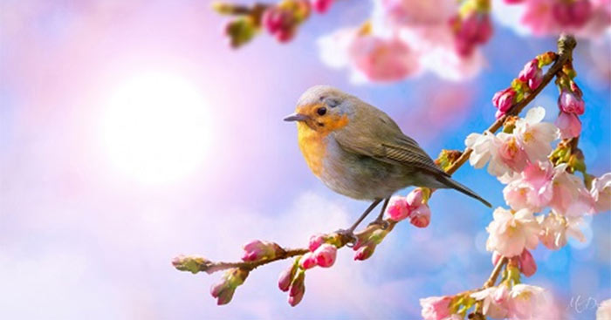
“Từng giọt long lanh rơi
Tôi đưa tay tôi hứng”
- Hình ảnh “giọt long lanh rơi”
-> Nhiều sức gợi:
- Nghệ thuật ẩn dụ chuyển đổi cảm giác được sử dụng một cách tài tình
- Đại từ “tôi” được điệp lại hai lần và đi liền với hành động “hứng”
-> Thái độ trân trọng của thi nhân trước vẻ đẹp của thiên nhiên cùng với sự tận hưởng chiếm lĩnh và giao hòa với mùa xuân

Slide 23
MÙA XUÂN NHO NHỎ
- Thanh Hải-
2. Cảm xúc của nhà thơ trước mùa xuân đất nước.
Mùa xuân người cầm súng
Lộc giắt đầy trên lưng
Mùa xuân người ra đồng
Lộc trải dài nương mạ
Tất cả như hối hả
Tất cả như xôn xao...
Đất nước bốn nghìn năm
Vất vả và gian lao
Đất nước như vì sao
Cứ đi lên phía trước

Slide 24

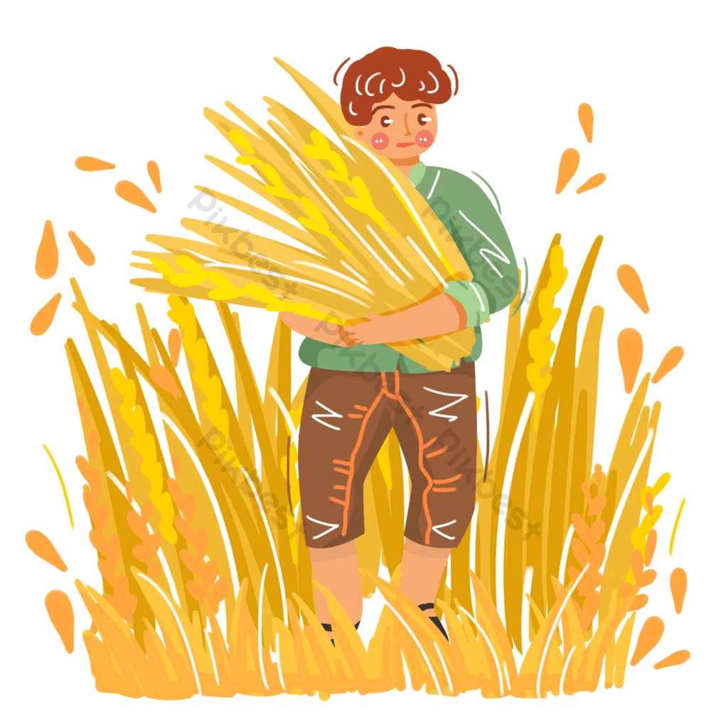
2. Cảm xúc của nhà thơ trước mùa xuân đất nước.
- 3 hình ảnh đẹp”:
+ Mùa xuân người cầm súng
+ Mùa xuân người ra đồng
+ Đất nước như vì sao
Mùa xuân người cầm súng
Lộc giắt đầy trên lưng
Mùa xuân người ra đồng
Lộc trải dài nương mạ
Tất cả như hối hả
Tất cả như xôn xao...
Đất nước bốn nghìn năm
Vất vả và gian lao
Đất nước như vì sao
Cứ đi lên phía trước
- “Người cầm súng” và “người ra đồng”
-> Biểu trưng cho 2 nhiệm vụ chiến lược quan trọng của đất nước: chiến đấu ở tiền tuyến và lao động xây dựng hậu phương vững chắc.
- Hệ thống tính từ: “vất vả”, “gian lao”
-> Đúc kết chặng đường 4000 năm dựng nước và giữ nước với biết bao thăng trầm thử thách.

Slide 25
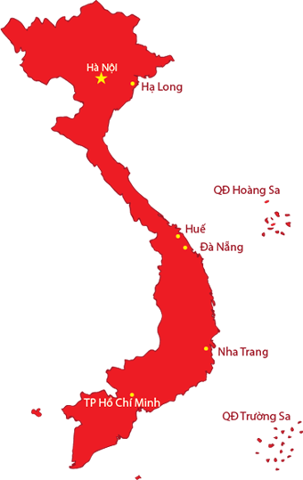
- Hình ảnh so sánh: “Đất nước như vì sao” gợi nhiều liên tường:
+ Gợi nguồn sáng lấp lánh tồn tại vĩnh hằng trong không gian và thời gian.
+ Gợi ý nghĩa về dân tộc Việt Nam ta trong suốt chiều dài lịch sử
+ Gợi niềm tin của tác giả vào một tương lai tươi sáng của đất nước.

Slide 26
3. Khát vọng và lí tưởng sống cao đẹp của nhà thơ.
Ta làm con chim hót
Ta làm một cành hoa
Ta nhập vào hòa ca
Một nốt trầm xao xuyến
- Sử dụng đại từ “ta” bộc lộ một cách trực tiếp tâm niệm của nhà thơ.
- Điệp cấu trúc ngữ pháp “ta làm...ta nhập...” được đặt ở vị trí đầu của 3 câu thơ đã khiến cho nhịp điệu thơ trở nên nhẹ nhàng, khiến cho câu thơ như một lời thủ thỉ tâm tình về ước nguyện hóa thân, hiến dâng cho quê hương, đất nước của nhà thơ.
- Hệ thống hình ảnh: “con chim hót”, “cành hoa”, “nốt trầm xao xuyến” là giản dị, thật hàm xúc
Có sự đối ứng chặt chẽ với những hình ảnh mở đầu của bài thơ.
Gợi liên tưởng đến mối quan hệ giữa cá nhân và cộng đồng, giữa con người và đất nước.

Slide 27
Một mùa xuân nho nhỏ
Lặng lẽ dâng cho đời
Dù là tuổi hai mươi
Dù là khi tóc bạc
- “Một mùa xuân nho nhỏ” là hình ảnh ẩn dụ đặc sắc của bài thơ
- Từ láy “nho nhỏ” thể hiện ước muốn khát vọng khiêm tốn, giản dị và những gì đẹp đẽ, tinh túy nhất của cuộc đời con người để góp cho mùa xuân đất nước.
- Tính từ “lặng lẽ” cho thấy vẻ đẹp của một tâm hồn, lối sống và nhân cách.
- Nghệ thuật điệp cấu trúc “dù là...dù là...” kết hợp với hình ảnh tương phản “tuổi hai mươi” và “khi tóc bạc”
-> Khẳng định sự tồn tại bền vững của những khát vọng sống, lí tưởng sống là cống hiến, hi sinh.
Tình yêu đời, yêu cuộc sống trỗi dậy mãnh liệt, trở thành khúc hát tâm tình trong những dòng thơ cuối. Khúc hát đó thật cảm động, cao quý và đáng trân trọng biết bao

Slide 28
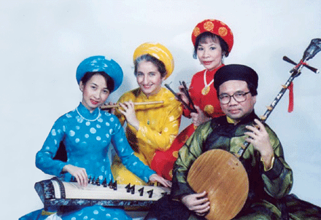
4. Lời ngợi ca quê hương
Nam ai
- Ta xin hát
Nam bình
Tấm lòng ân nghĩa, thủy chung

Slide 29
TỔNG KẾT
1. Nội dung
Bài thơ “Mùa xuân nho nhỏ” thể hiện thành công vẻ đẹp của mùa xuân thiên nhiên, mùa xuân ddaaats nước. Qua đó bày tỏ lẽ sống cao đẹp là sẵn sàng dâng hiến cuộc đời mình cho đất nước.
2. Nghệ thuật
- Thể thơ năm chữ, cách gieo vần liền giữa các khổ thơ đã tạo ra sự liền mạch cảm xúc.
- Ngôn ngữ và hình ảnh thơ giản dị, trong sáng, giàu sức gợi
- Cảm xúc chân thành, tha thiết, cho nên bài thơ trở thành tiếng lòng của nhà thơ thanh Hải với đất nước, với cuộc đời.

Slide 30

PHIẾU SỐ 1
Hình ảnh mùa xuân được khắc hoạ thật đẹp trong đoạn thơ sau:
“Mọc giữa dòng sông xanh
….Tôi đưa tay tôi hứng.”
Câu 1: Đoạn thơ trên nằm trong tác phẩm nào, của ai? Nêu hoàn cảnh ra đời tác phẩm ấy?
Câu 2: Dựa vào đoạn thơ trên, em hãy viết một đoạn văn khoảng 10 - 12 câu theo cách lập luận tổng hợp - phân tích - tổng hợp, trong đó có sử dụng phép nối và một câu chứa thành phần tình thái với chủ đề: vẻ đẹp của mùa xuân, thiên nhiên và cảm xúc của nhà thơ trước vẻ đẹp ấy (gạch dưới thành phần tình thái và những từ ngữ dùng làm phép nối).
Câu 3: Cũng trong bài thơ trên có câu:
“Mùa xuân người cầm súng
Lộc giắt đầy trên lưng”
Trong câu thơ trên từ “lộc” được hiểu như thế nào? Theo em, vì sao hình ảnh “người cầm súng” lại được tác giả miêu tả “Lộc giắt đầy trên lưng”?

Slide 31
VẬN DỤNG
Viết đoạn văn nêu cảm nhận về một đoạn thơ mà em yêu thích trong bài thơ Mùa xuân nho nhỏ

Slide 32


